Slide 1
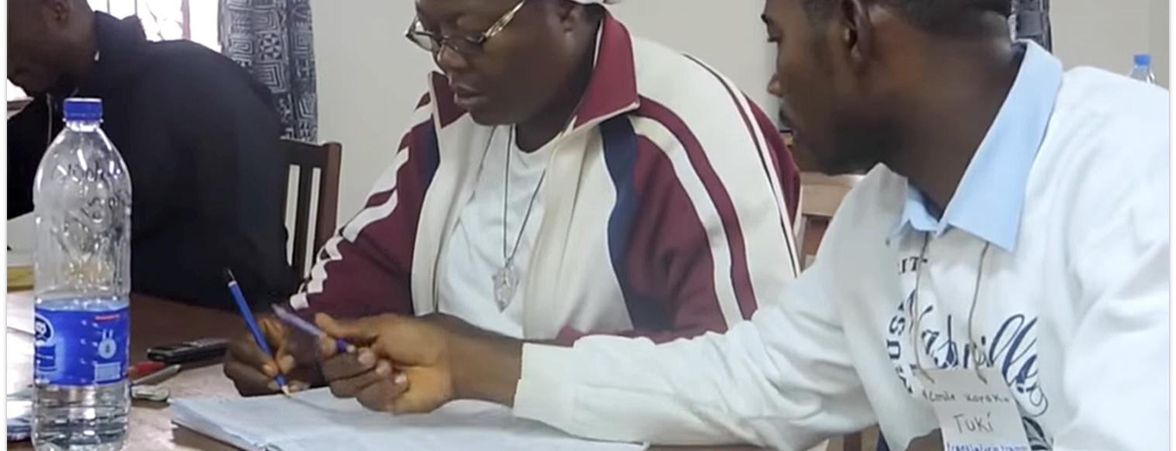
Entonces Jeremías llamó a Baruc hijo de Nerías, y escribió Baruc en un rollo de libro, conforme a la instrucción de Jeremías, todas las palabras que Jehová le había hablado (Jer. 36:4).
Todas las Sagradas Escrituras han sido tomadas de la Nueva Versión King James®. © 1982 por Thomas Nelson, Inc. Usado con permiso. Todos los derechos reservados.
Pasos de Redacción del
AMATB

Slide 2

AMATB
Asistencia movilizada ayudando la traducción bíblica
A
MAT
B
Asistencia : ayudar a la iglesia local en todo el mundo
Movilizada : muchas personas trabajando juntas para promover la traducción de la Biblia a nivel mundial
Ayudando —proporcionar capacitación a la iglesia local—procesos, recursos y herramientas
Traducción —asociandose para tener la Biblia en todas las lenguas
Biblica – Objetivo final

Slide 3
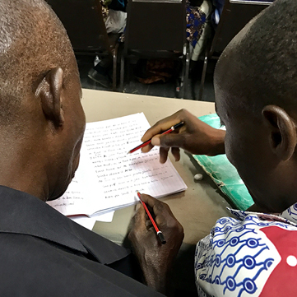

Los 8 pasos de AMATB
Pasos de redacción
Pasos de Verificación
Autoedición
Edición por pares
Comprobación de palabras claves
Comprobación versículo por versículo
Consumir
Verbalizar
Dividir
Borrador ciego

Slide 4

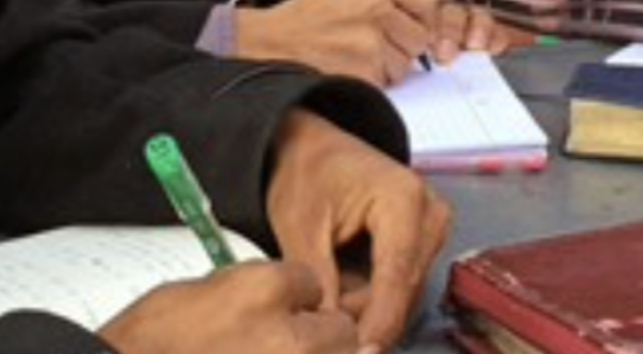
Pasos de redacción definidos
1
2
3
4
Borrador ciego
Consumir
Verbalizar
Dividir
Piensa en lo que significa el pasaje.
Resume el pasaje a alguien en su lengua.
Divida el pasaje en partes más pequeñas según el significado.
Lee fragmentos y escribe lo que recuerdas
5–7 minutos
2-3 minutos
5-7 minutos
(Generalmente
1–4 versículos)
Completar sin mirar atrás el texto fuente

Slide 5
Intentelo
Paso 1: Paso 2: Paso 3: Paso 4:
Consumir Verbalizar Dividir Borrador ciego

Slide 6
Intentelo
¿Te sorprende lo que puedes hacer?
¿Qué es difícil?
¿Estás listo para los próximos pasos?

